Slide 1
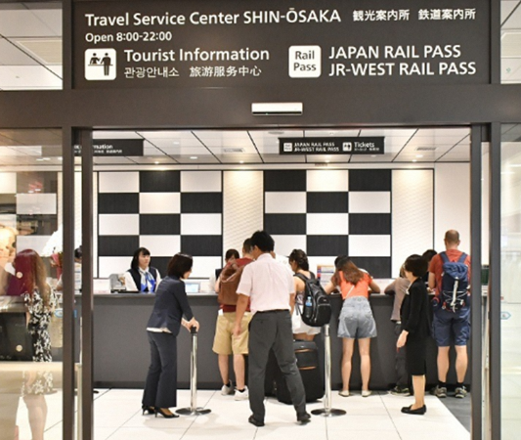
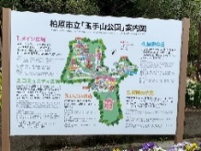
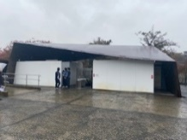
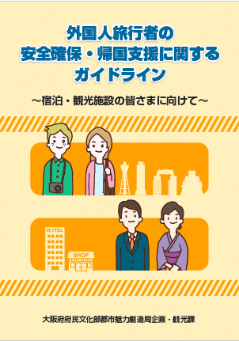
資料４ 都市像ごとの2021年度期末評価（主要事業抜粋）
１．安全で安心して滞在できる24時間おもてなし都市
・観光客が安全で安心して旅行を楽しめる都市をめざし、旅行者の利便性向上、宿泊施設における新型コロナウイルス感染症対策等の取組みを推進した。今後も、インバウンドの回復や国内外から多くの人々が訪れる2025年大 阪・関西万博の開催も見据え、旅行者が安全・安心で快適に大阪のまちを楽しめるように、ハード・ソフト両面からのさらなる受入環境整備に取り組む。
府市
観光案内所運営事業
大阪駅・梅田駅周辺案内表示整備事業
府市
事業概要
・来阪旅行者が多く、大阪府内各所への交通の基点となる主要ターミナル駅において、 旅行者の利便性・満足度の向上を目
的として、トラベルサービスセンター（観光客が必要とするサービスをワンストップで提供するサービスセンター）を設置し、観光
案内機能の充実を図る。
・多言語による観光案内、旅行時のトラブル等に関する総合相談など、観光客が必要とするサービスを提供する観光案内所（新
大阪、大阪、難波）を運営する。（難波においては、観光案内のみ実施）
2021年度目標
・各案内所の観光機能充実による来阪旅行者の利便性及び満足度の向上
期末評価：計画どおりに実施
〈相談件数〉
・トラベルサービスセンター新大阪：23,719件
・トラベルサービスセンター大阪：97,005件
・難波観光案内所：55,879件
・新型コロナウイルス感染症の影響による緊急事態宣言発令等を踏まえ、
2021年4月下旬～6月21日までの間、全案内所を閉所。
・2021年6月22日以降は運営時間を短縮して再開。
短縮営業時間：9時～18時（６月21日～10月31日）※難波観光案内所のみ6月21日～7月11日、8月4日～10月31日
9時～20時 （11月１日～3月31日）※難波観光案内所は左記期間に加えて7月12日～8月3日
・観光案内にとどまらず様々な相談に対応することで、観光客の利便性や満足度の向上に寄与した。
事業概要
鉄道事業者や地下街管理者とともに、大阪駅・梅田駅周辺における案内表示（サイン）の統一化を図るため、大阪・梅田駅周辺サイン整備検討協議会の運営を行うとともに、サイン整備に対する補助を行う。
2021年度目標
・大阪駅・梅田駅周辺における来阪旅行者等の周遊性・利便性向上
期末評価：計画より遅延
・多くの観光客が往来する大阪駅・梅田駅周辺エリアにおいて、
共通ルールに基づく案内サイン等の整備を実施（阪神電鉄）
・新型コロナウイルス感染症拡大の影響を受け、整備計画の
事業期間を５年→７年に延長し、事業終了年度を
2024年度とすることを決定。
・2021年度整備予定だった大阪市建設局整備エリアについては、
入札不調となり2022年度に整備予定。
【整備前】
【整備後】
⇓
市町村等観光振興支援
府
事業概要
府内各地における観光振興事業を支援することで、府域全体への観光集客を
促進させるとともに、地域の活性化に寄与することを目的に、市町村及び公的な
団体が実施する旅行者の受入環境整備にかかる事業及び観光拠点の魅力向上
のために実施する事業に対する補助を行う。
2021年度目標
・府内市町村における観光振興の推進
・府内市町村における旅行者の受入環境整備の促進
期末評価：計画どおりに実施
・全６市（大阪市・堺市・守口市・大東市・箕面市・柏原市）が実施する多言語
観光案内板設置や、観光パンフレットの制作、史蹟の魅力向上のための３DCG
やアプリの制作等の計６事業に対し補助金を交付
外国人旅行者の安全確保
（多言語観光案内板）
府市
事業概要
①外国人旅行者安全確保事業
災害時等に外国人旅行者自らが身を守るために必要な情報を入手できる環境をつくるとともに、ホテル等との災害時の連携協
定締結を進めることにより、災害時に外国人旅行者等が一時避難できる環境を確保する。
②災害時多言語支援ウェブサイト・アプリ（Osaka Safe Travels）
災害時に外国人が必要とする災害や交通等の情報を多言語（12言語）で一元的に提供するウェブサイト・アプリ「Osaka Safe Travels」の管理・運用を行うとともに、情報の充実や発信、普及促進に取り組む。
2021年度目標
①・旅行者向けのリーフレットの配布拡大
・支援フロー及びガイドラインの周知
・大阪市をはじめとした府内宿泊施設との協定締結を促進
②・Osaka Safe Travelsの周知活動、医療機関位置情報など掲載情報の充実
期末評価：計画どおりに実施
①・大阪市内26か所の宿泊施設と協定締結済。
(2021年実績：19の宿泊施設、2020年度からの累計：26の宿泊施設）
・ガイドライン・リーフレットの周知については、インバウンドの回復状況や宿泊税減収を鑑み休止
・さらなる締結施設確保に向けて事業者と調整していく。
②・（公財）大阪府国際交流財団や市町村等と連携し、在住外国人も含め幅広く周知を継続。
・ウェブサイト・アプリの運用を行うとともに、新型コロナウイルス感染症対策として、医療機関情報検索
サイトのリンクを掲載し、内容の充実を図ることができた。
（観光公衆トイレの洋式化）
宿泊施設感染症防止対策等支援
府
事業概要
・国において措置された「感染拡大防止対策等支援」事業の財源を活用し、府内宿泊施設（ホテル、旅館、簡易宿所※）
における感染症対策のための物品購入や新たな宿泊ニーズに対応する前向き投資に係る費用に対して支援（補助）を行う。
※対象者を旅館業法第3条第1項に規定する許可を受けた者とし、特区及び新法民泊は含まない。
・特区及び新法民泊施設に対しては大阪府独自施策として支援（補助）を行う。
＜補助対象経費＞
・感染症対策のための物品の購入等（例：サーモグラフィ、キャッシュレス決済機器、消毒液等）
・前向き投資のために必要な経費（例：ワーケーションスペースの設置、非接触チェックインシステムの導入等）
2021年度目標
・ホテル、旅館、簡易宿所、民泊施設における感染防止対策推進、おもてなし環境整備
期末評価：計画どおりに実施
・申請募集期間：2021年７月16日～８月13日（2021年10月8日～11月5日）
・交付実績件数：529件（26件）
・交付実績総額：473,742千円（2,625千円）
※括弧書きはほか民泊施設（外数）
１
Notes:
※資料ベースはR3年２月の第二回会議資料

